Slide 1
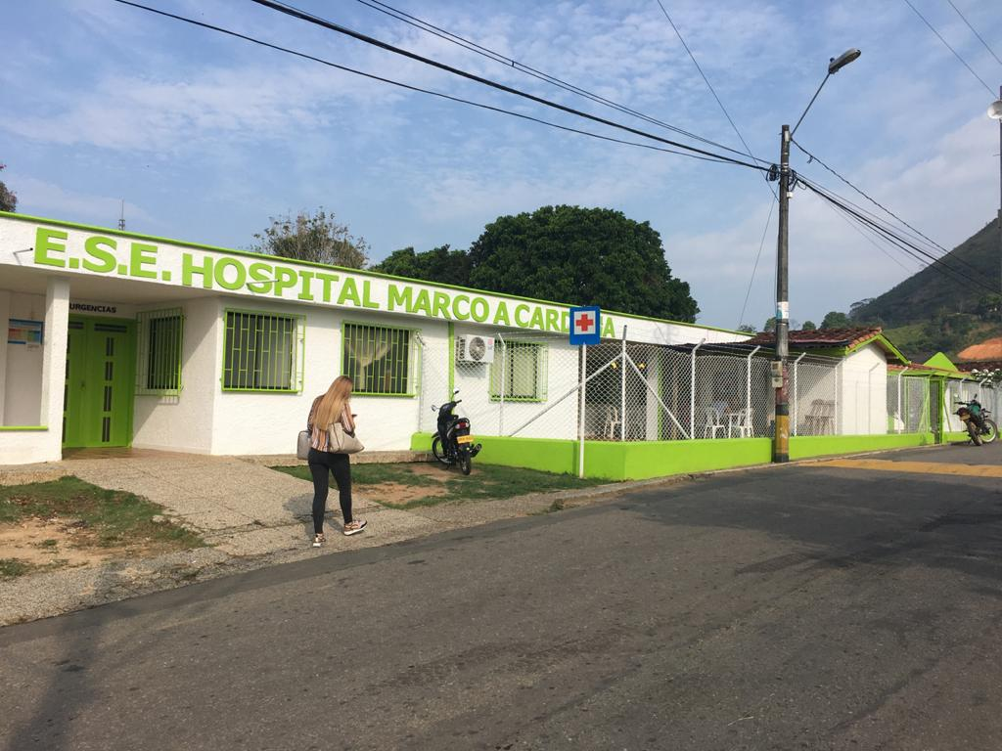
DRA. CAROLINA ANDREA SOSA GOMEZ
GERENTE

Slide 2
INFORME DE GESTION INSTITUCIONAL EMPRESA SOCIAL DEL ESTADO HOSPITAL MARCO A. CARDONA MACEO - ANTIOQUIA

Slide 3
Oportunidad Se viene trabajando por mejorar la oportunidad en la atención estamos a 1 día de oportunidad para la asignación de citas. Excelencia en el talento humano. Capacitar el talento humano mediante la ejecución de estrategias que permitan la prestación de servicios humanos, cálidos y seguros. Eficiencia, calidad y crecimiento organizacional: Mejoramiento en la eficiencia, calidad y crecimiento organizacional, mediante los procesos de mejoramiento.

Slide 4
En la E.S.E contamos con personal idóneo y capacitado para la prestación de los servicios de salud.
para la vigencia 2019, se actualizaron siguientes instrumentos: 1. Código de ética. 2. Manual de Inducción y reinducción. 3. Manual de referencia y contra referencia. 4. Código de Buen Gobierno. 5. Plan Anticorrupción. 6. Actualización de los códigos cie 10 para el ajuste a RIPS en el reporte de la facturación de las consultas médicas. 7. Creación de la asociación de usuario con capacitación a los mismos para apoyo a la ESE en la asesoría a los usuarios con concientización de los derechos y deberes de los usuarios.

Slide 5
8. Plan de bienestar laboral. 9. Plan de capacitación. 10. Manual de políticas contables. 11. Portafolio de servicios. 12. Programa de auditoria para el mejoramiento de la Calidad. 13. Actualización de la gestión en el laboratorio para la captación de pacientes, recolección de muestras y articulación con el servicio de urgencias para pacientes con resultados alterados. 14. Creación del protocolo de atención para el paciente con posible hipotiroidismo congénito y ruta de atención. 15. Creación del protocolo de violencia sexual y ruta de atención. 16. Diseño de formato de historias clínicas con adherencia a las guías y resolución 412 del 2000. 17. Creación del PIC ( plan institucional de capacitaciones año 2019).

Slide 6
INGRESOS Durante el año 2019, la E.S.E. obtuvo RECAUDOS por venta de servicios de salud, mediante la estrategia de gestión de cartera, realizando llamadas telefónicas, derechos de petición y participando en las mesas de conciliación organizadas por la Supersalud. Valores Recaudados:

Slide 7
CARTERA - CUENTAS POR COBRAR (Lo que nos deben) Valores en pesos

Slide 8
GESTIÓN DE CARTERA
CIRCULARIZACION : Se circulariza la cartera cada 3 meses.
LLAMADAS TELEFONICAS: Mensualmente se llama a las aseguradoras para realizar el cobro.
CORREOS : Se envían cobros vía correo electrónico a las aseguradoras.
MESAS DE CONCILIACION: Se participa en las mesas de conciliación organizadas por la SUPERSALUD.

Slide 9
SITUACIÓN PRESUPUESTAL DE LA E.S.E. HOSPITAL MARCO A. CARDONA AL FINALIZAR LA VIGENCIA 2019

Slide 10
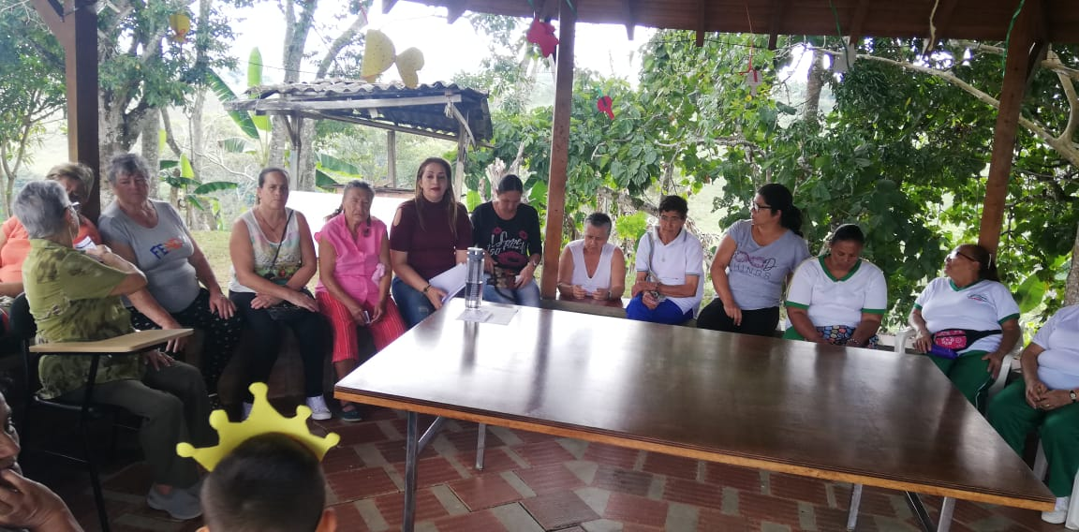
ACTIVIDADES CON LA COMUNIDAD
Periódicamente la ESE realiza reuniones con el grupo de adultos mayores de forma mensual, actividad coordinada por la Gerente Dra. Carolina Sosa. Participan aproximadamente 60 personas, se socializan temas de interés en:
Hábitos alimenticios saludables
Ejercicio para una vida sana

Slide 11
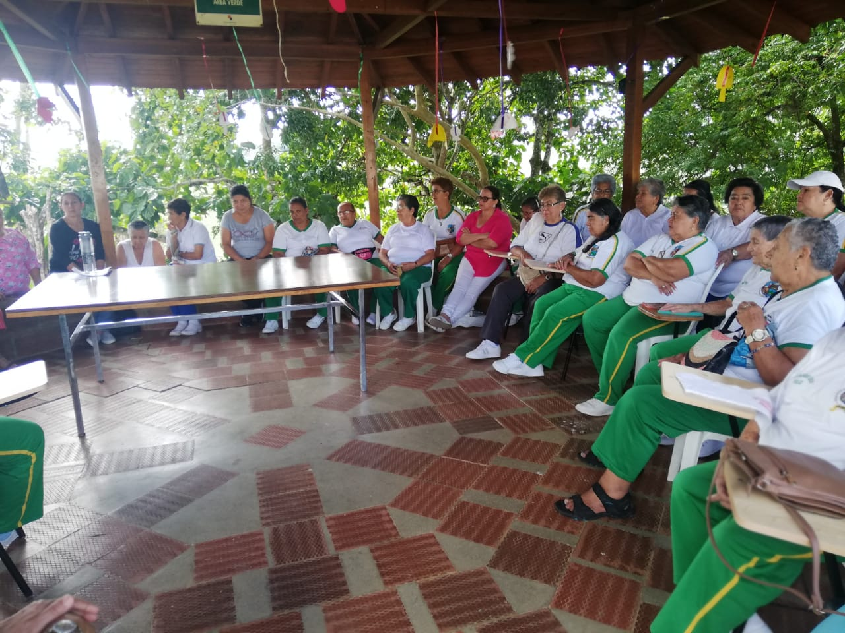
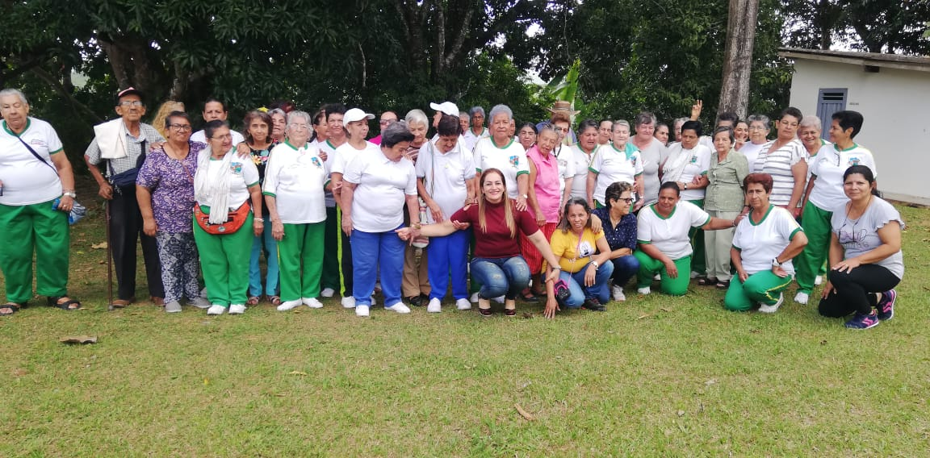
Importancia de asistir al programa de control de Hipertensión y Diabetes.
Control de peso e índice de masa corporal , para prevenir problemas de obesidad.

Slide 12
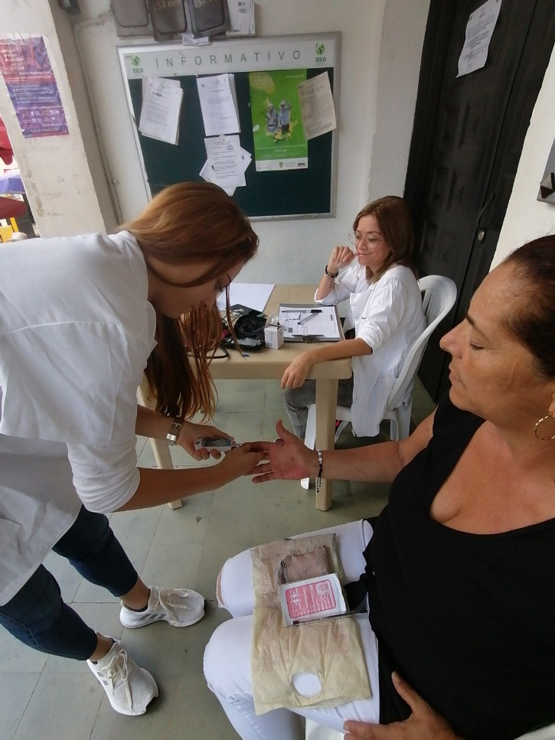
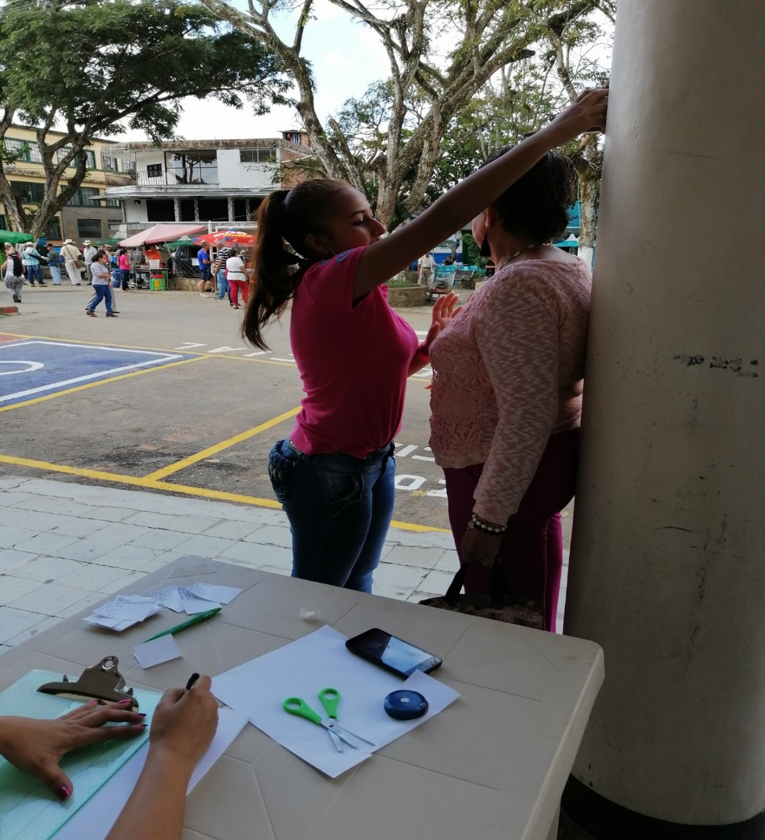
APS
EL VALOR DEL CONTRATO EJECUTADO FUE POR VALOR DE $ 53.900.000

Slide 13
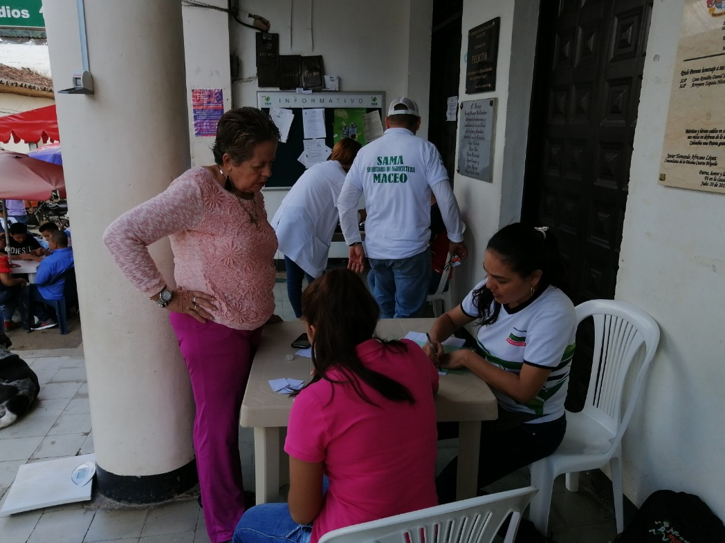
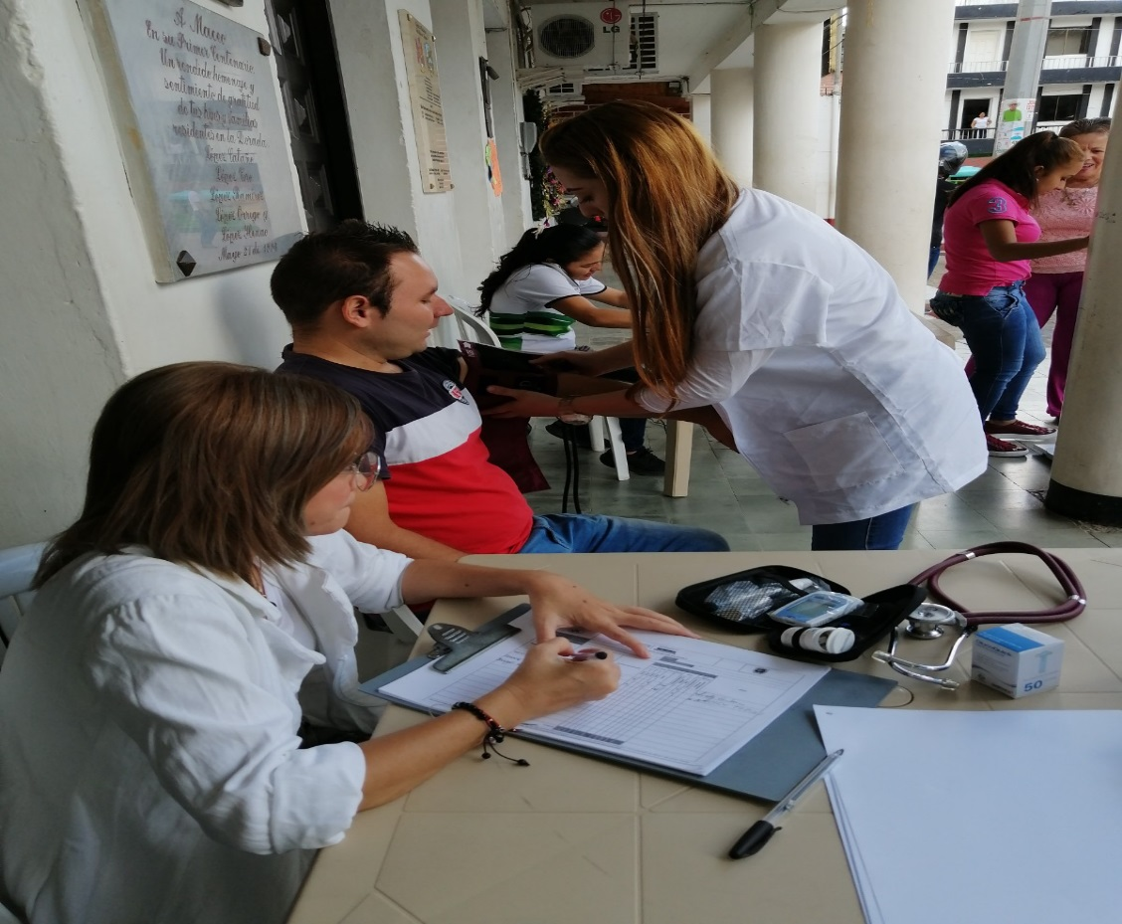
Jornadas de vacunación para la población en general, con el fin de disminuir enfermedades y actualizar carnet de vacunas.
Se realiza control y seguimiento de los signos vitales a cada consulta que acude el paciente para estandarizar metas.

Slide 14
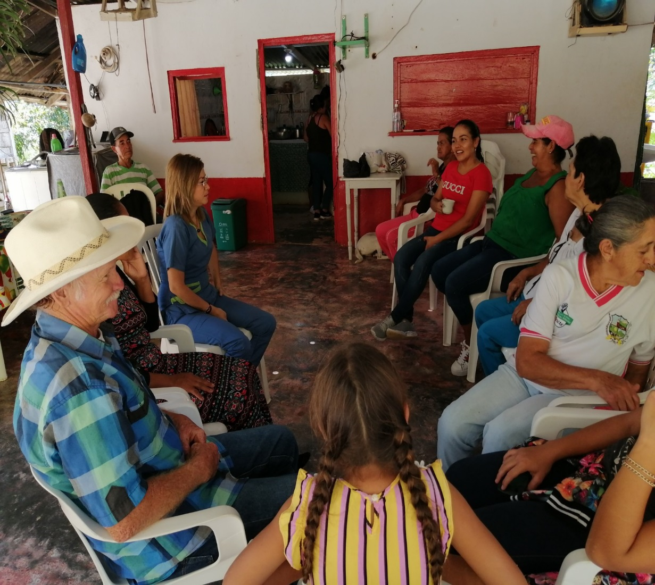
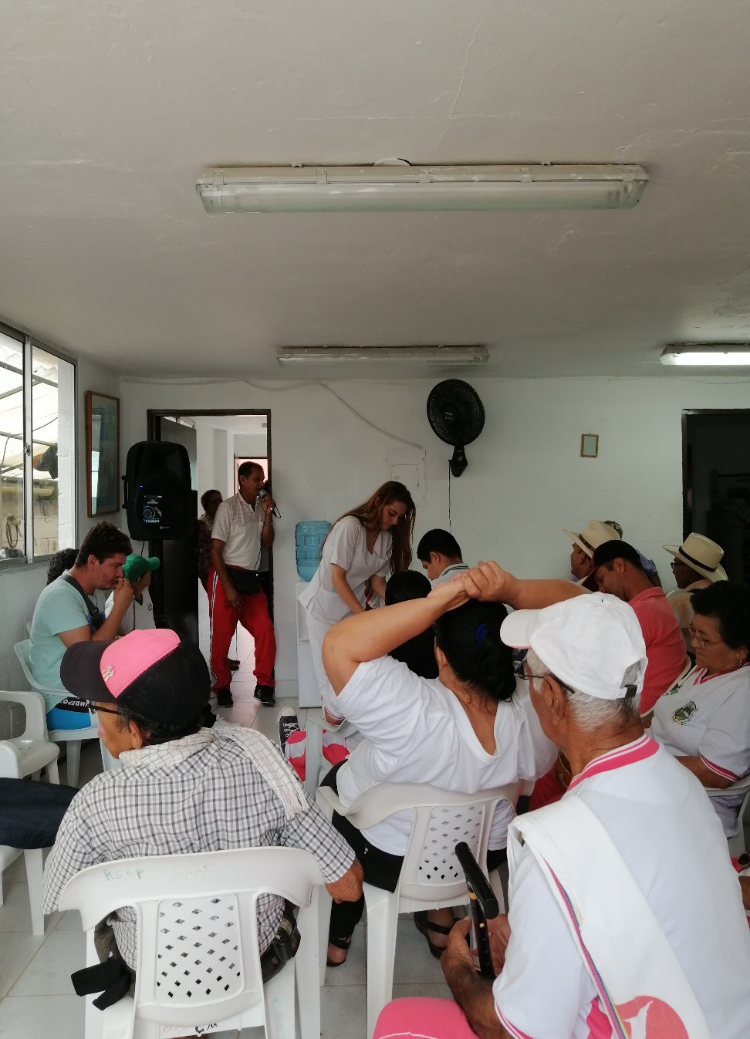
PIC
SE EJECUTÓ UN CONTRATO POR VALOR DE
$ 96.655.163

Slide 15
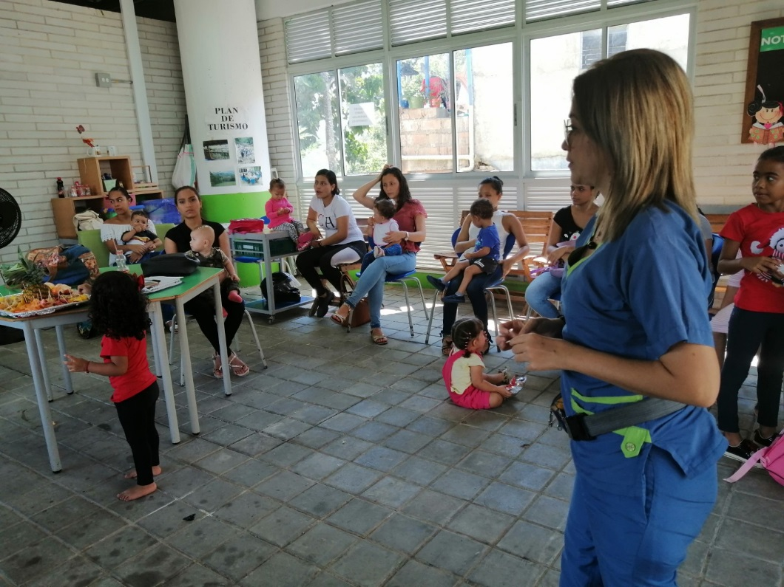
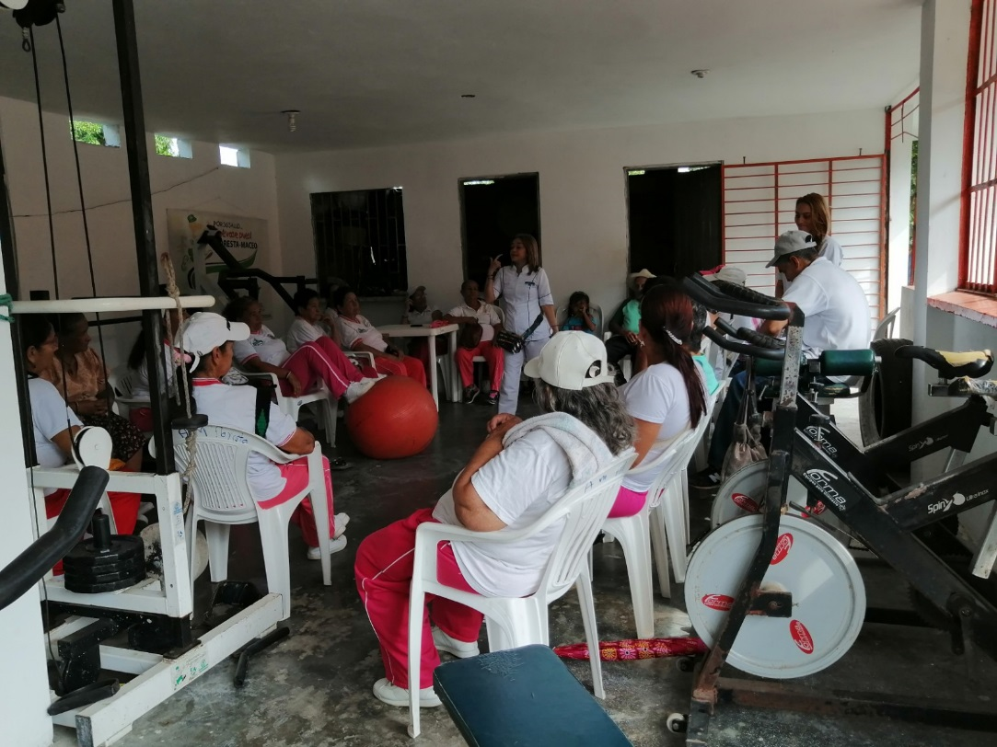
Importancia de la lactancia materna en los primeros días de gestación.
“Por su salud muévase pues”, actividades físicas que ayudan al fortalecimiento físico y emocional.

Slide 16
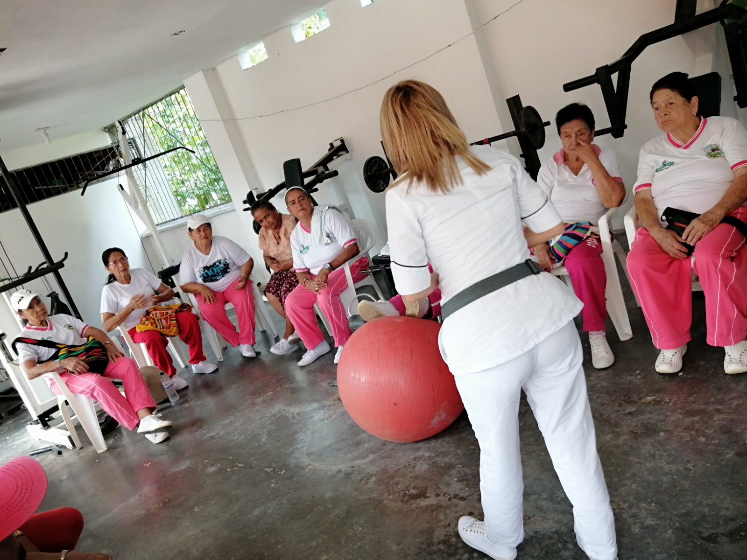
HABITOS Y ESTILOS DE VIDA SALUDABLE.
SE CONTÓ CON UN PRESUPUESTO $ 49.600.000

Slide 18
LOGROS IMPORTANTES

Slide 19
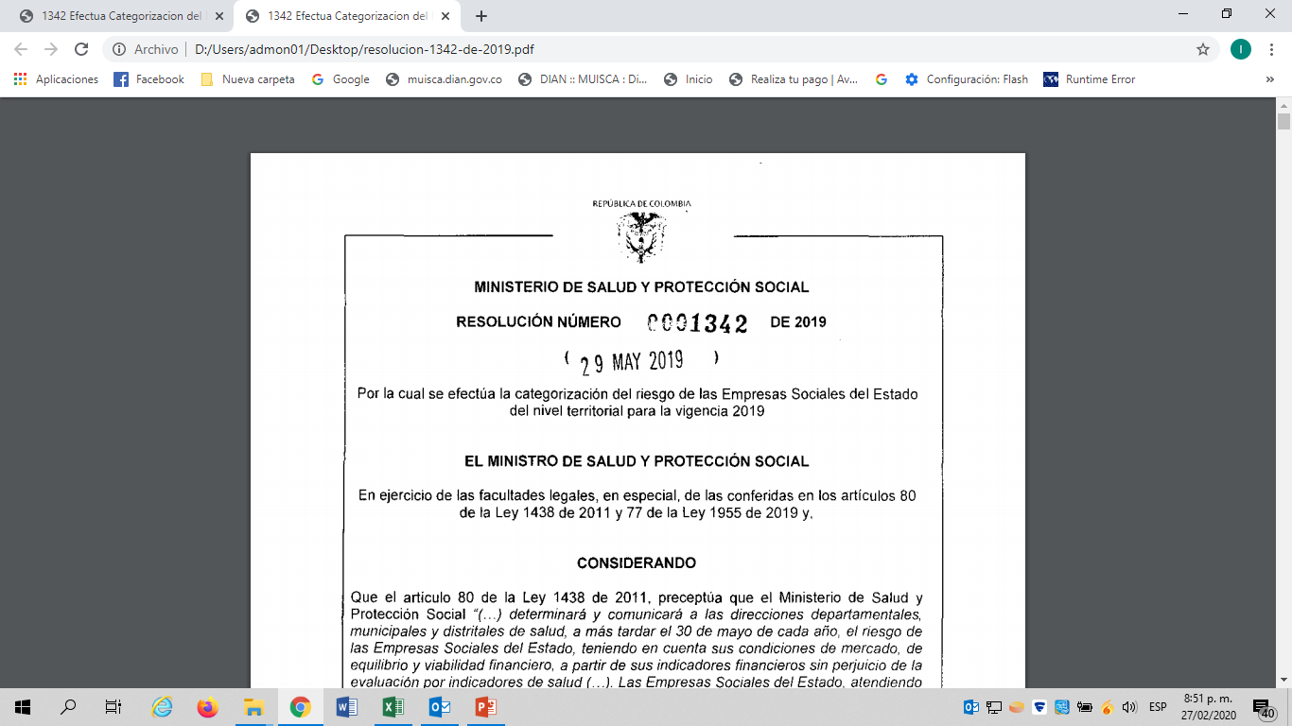

Slide 20
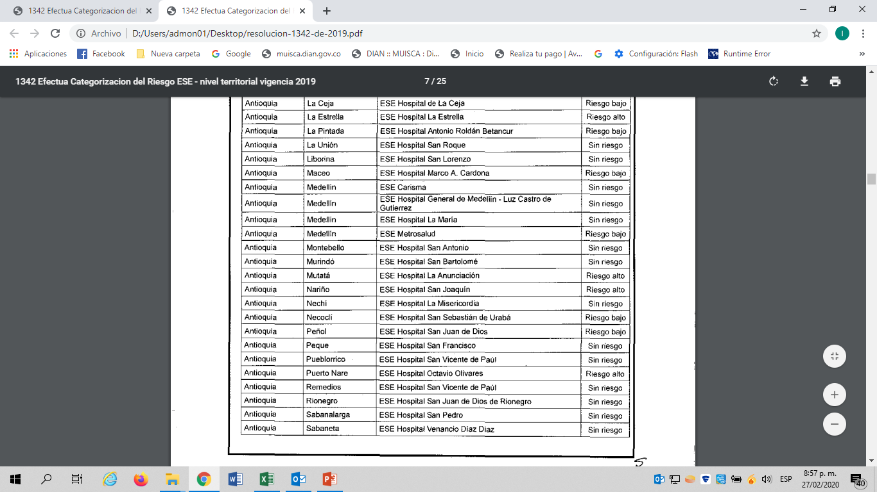

Slide 21
PROYECTO DE INFRAESTRUCTURA
DESTINADO AL MANTENIMIENTO DE TECHOS Y FACHADA DE LA ESE:
APORTE DEL DEPARTAMENTO DE ANTIOQUIA $ 322.248.960
DISTRIBUIDOS ASÍ:
VALOR CONTRATO DE OBRA A TODO COSTO $301.167.252
VALOR CONTRATO DE INTERVENTORÍA $21.541.520

Slide 22
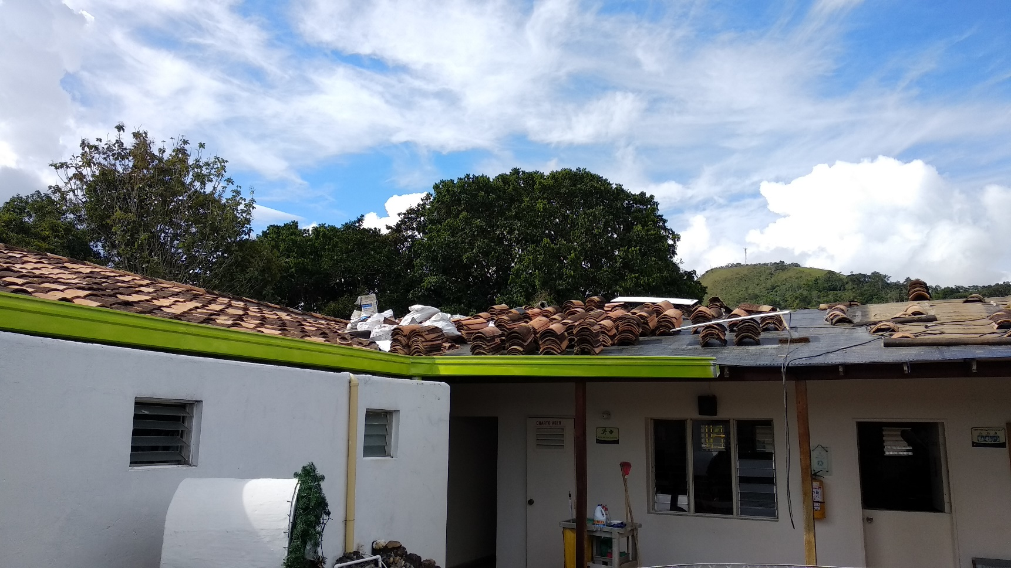

Slide 23
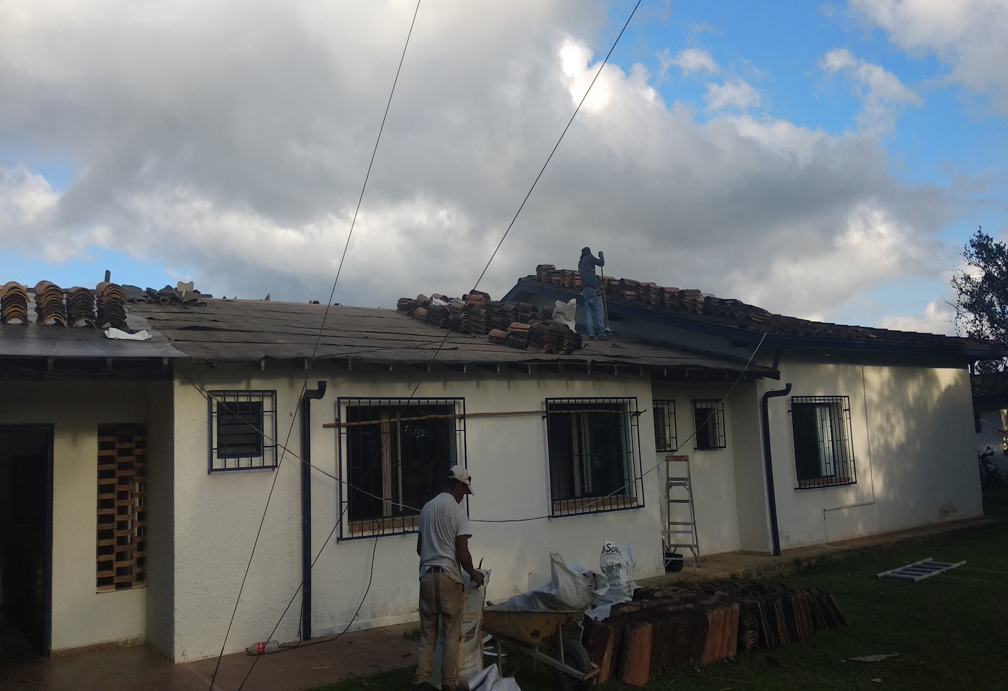

Slide 24
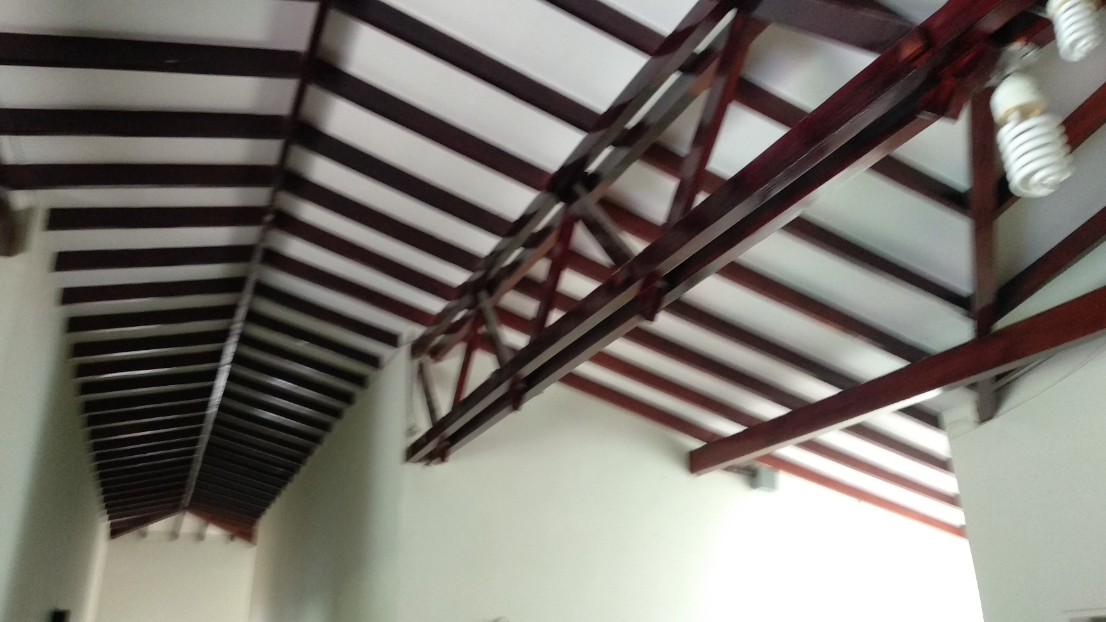
ESTADOS CONTABLES

Slide 25
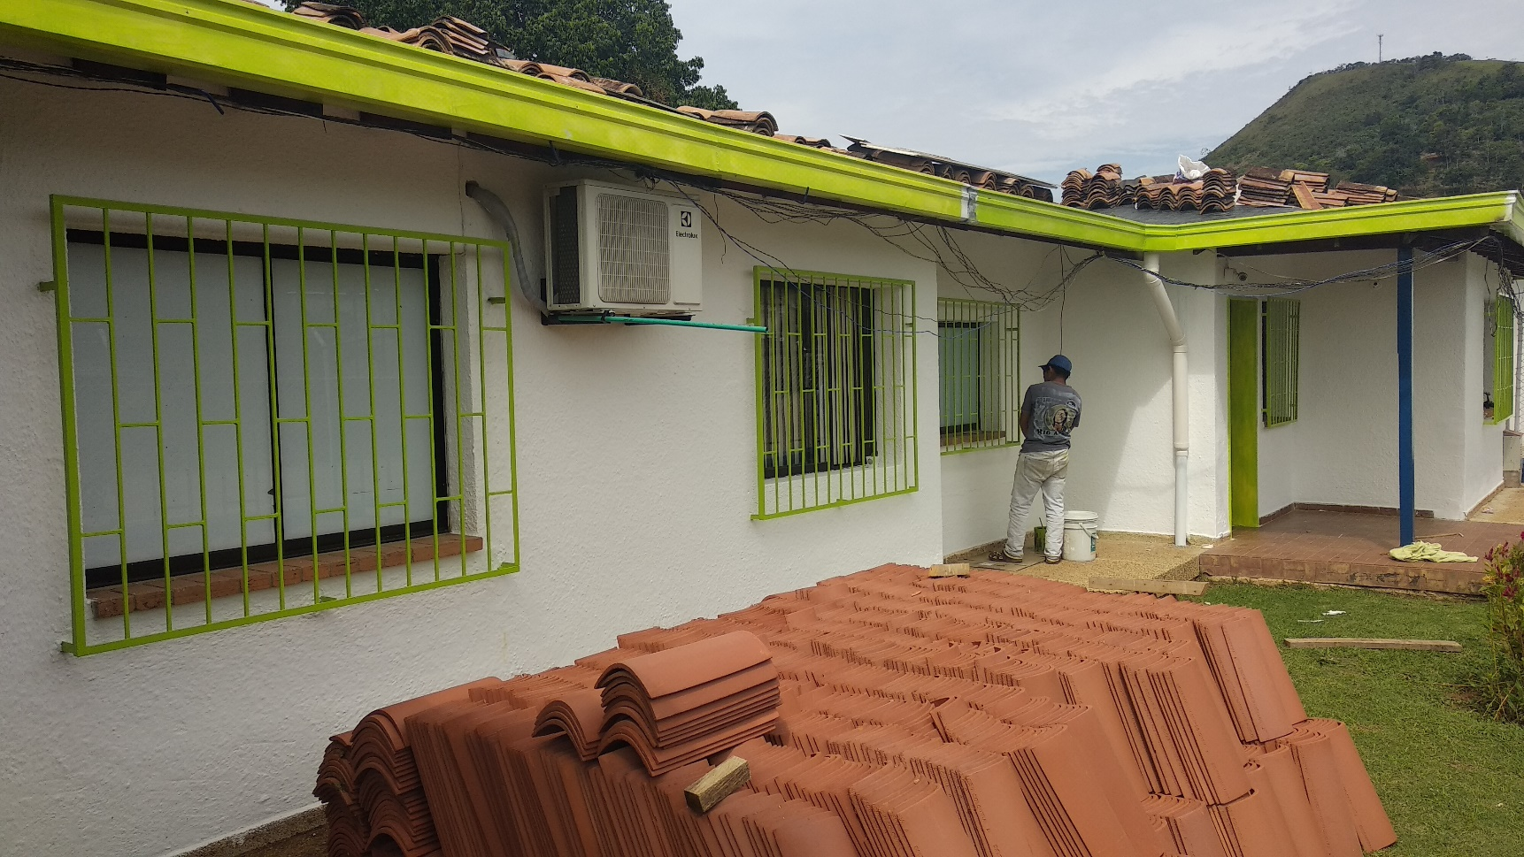

Slide 26
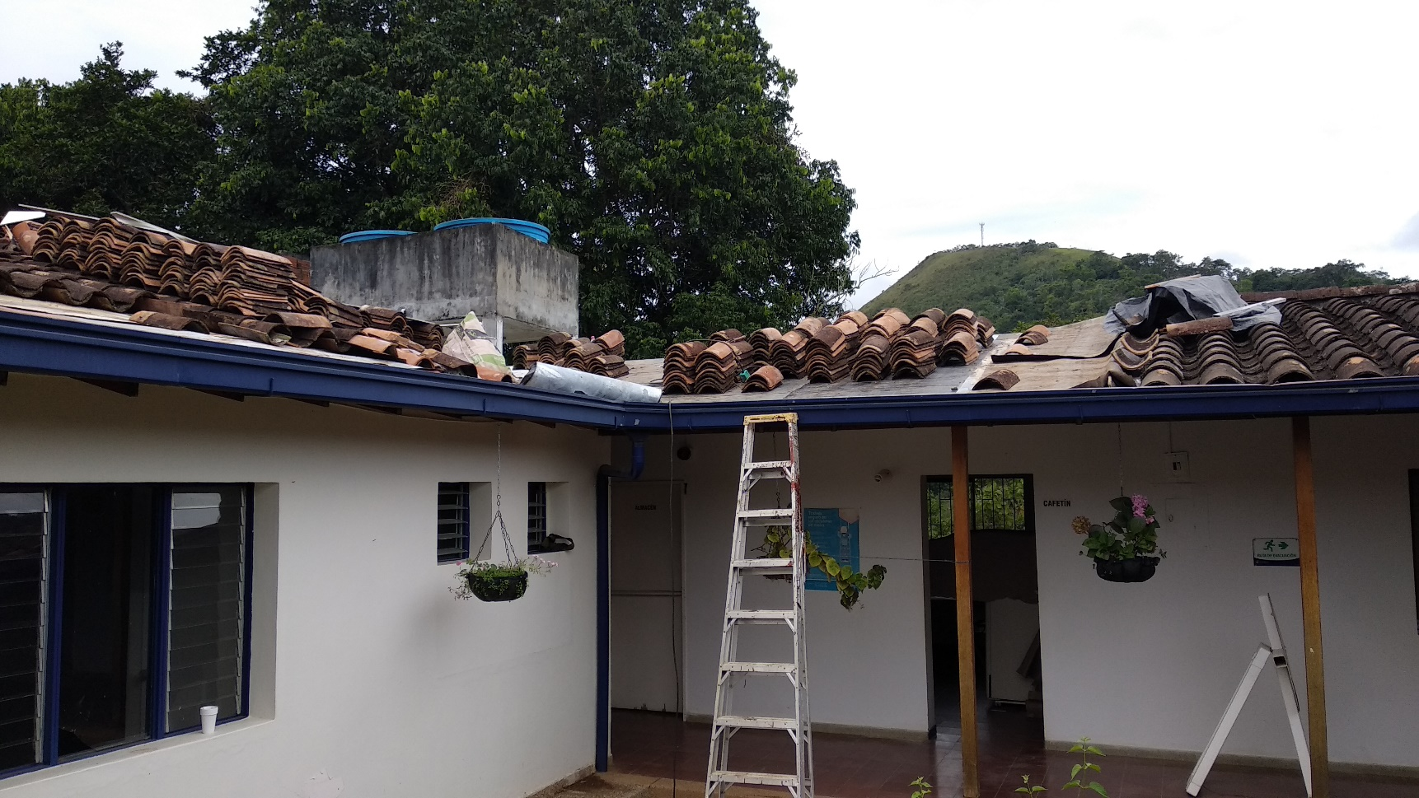

Slide 27
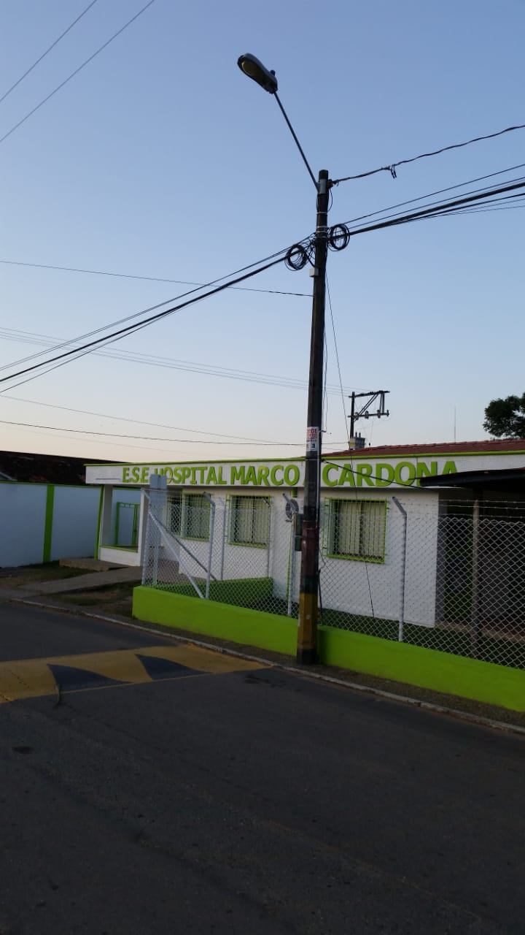

Slide 28
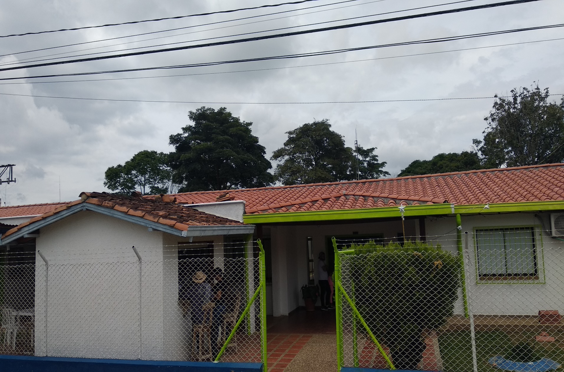

Slide 29
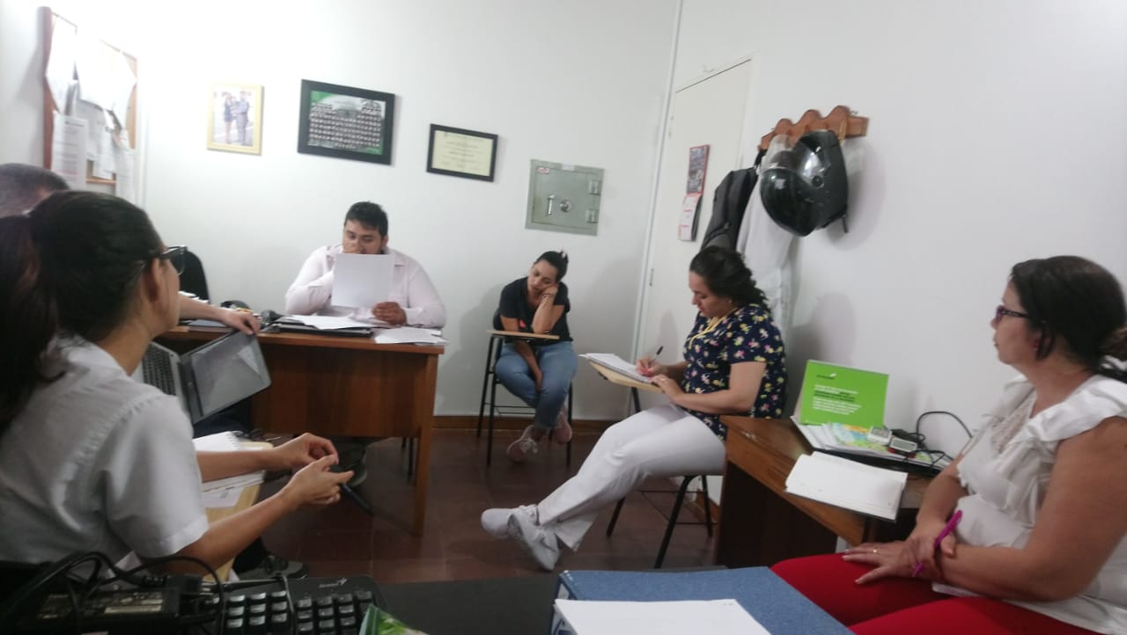
PAMEC
CONSTANTEMENTE SE REALIZABAN REUNIONES CON EL FIN DE EVALUAR , DIAGNOSTICAR Y PROYECTAR TAREAS DE MEJORAMIENTO PARA LA ATENCION EN SALUD.
SE IDENTIFICAN LAS POSIBLES FALENCIAS EN LOS SERVICIOS DE SALUD Y SE GESTIONARON RECURSOS NECESARIOS PARA EL MEJORAMIENTO DE ESTOS.
AUDITORES EXTERNOS RELIZAN SEGUIMIENTO DEL PLAN DE INTERVENCION EN SALUD CON EL FIN DE GARANTIZAR EL BUEN SERVICIO DE ESTOS.

Slide 30
INFORMES CONTABLES
EXPOSICION DE LA DR CAROLINA SOSA

Slide 31
Procesos Jurídicos
EXPOSICION DR CAROLINA SOSA

Slide 32
GRACIAS

